Slide 1
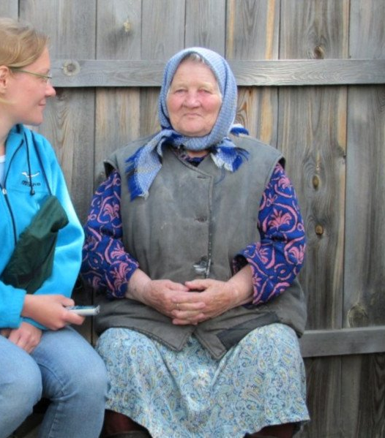
Интервью: искусство задавать вопросы и слушать ответы
Заведующий кафедрой отечественной истории, доктор исторических наук, профессор
Татьяна Кирилловна Щеглова

Slide 2
Искусство интервьюирования состоит в том, чтобы уметь и знать:
о чем именно спрашивать (владеть знаниями об истории и культуре)
как спрашивать (умение общения, этика взаимоотношений).
кого спрашивать (учитывать социальную, этническую, конфессиональную принадлежность, возраст и состояние здоровья).
какие задавать вопросы (для этого пользоваться вопросниками).
Где вести интервью (учитывать время, место, условия опроса, состояние и личность опрашиваемого).

Slide 3
По форме интервью может быть:
- Парное
Групповое (1 интервьюер и несколько респондентов).
Групповое (несколько интервьюеров и 1 респондент). Эффективно для обучения.

Slide 4
Логика проведения исторического интервью.
Первый этап: разогревающий, вводящий, ознакомительный
Обговорить с респондентом цель, условия проведения интервью и его запись: вручную, аудизапись или видеосъемка, а также использование информации.
Установить контакт, вызвать интерес к беседе.
Объяснить цель беседы, , убедить людей, как важны для науки их знания (правило 4-ех минут)
Предоставить респонденту информации о себе (школьник, студент, учитель, преподаватель) и организацию, которую представляешь (школа, институт и т.д.).

Slide 5
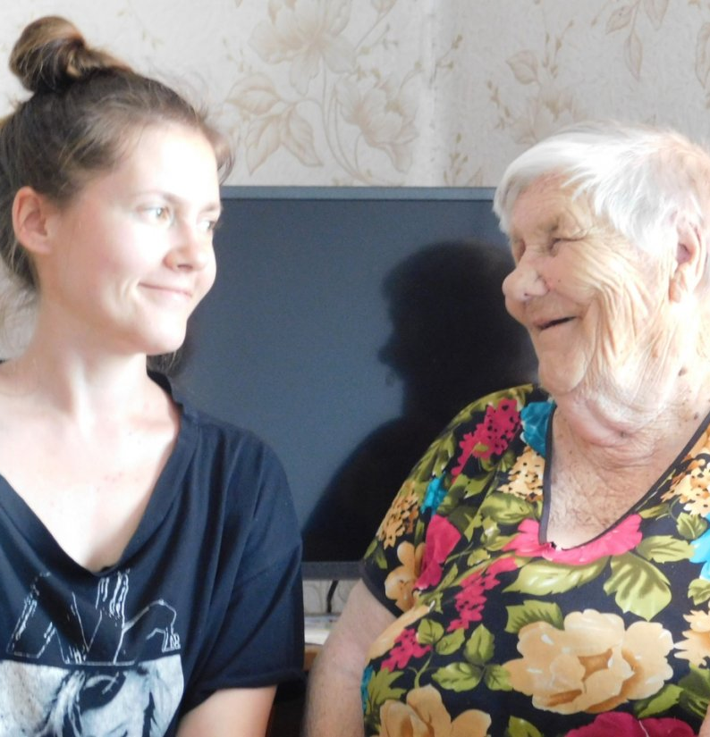
Оформление паспорта материалов интервью
Ф. И. О., пол
Год рождения и место рождения.
Образование, где и в каком качестве работал и работает (если на пенсии, то с какого времени).
Где жили в годы войны
Вероисповедание
Этническая принадлежность
Адрес. Контактная информация.

Slide 6
Категории респондентов.
Визуалы – воспринимают через органы зрения. Для них характерны быстрый темп речи, высокий голос, жестикуляция руками. Визуалы обладают большой скоростью реакции, мыслят образами. Оценивают собеседника по внешним проявлениям.
Аудиалы – воспринимают через слух, говорят размеренно и монотонно. Ход их рассуждений и раздумий строго упорядочен, поэтому их легко сбить, как только перебьешь рассказ.
Кинестики – воспринимают через осязание. Для них важны близкие контакты с собеседником, во время беседы они садятся как можно ближе, касаются руками, говорят медленно.

Slide 7
Условия проведения интервью. Способы стимулирования рассказчиков.
оптимальное время и место для опроса
психологические приемы ведения беседы:
Умение слушать и способы поощрения к ответу: внимательный взгляд, одобрительный кивок, благодарность за подробный ответ, восхищение памятью собеседника, неподдельная заинтересованность и т.д.
Умение спрашивать и стимулировать рассказ. Искусство паузы. И молчание и паузы могут служить своеобразными типами вопросов.
Вид корреспондента, его мимика, жесты, позы, междометия и т.д.

Slide 8
Риски интервьюирования
Со стороны респондента
Возможно пожилые люди (следить за состоянием рассказчика)
«Больные» периоды в жизни респондента (депортация, репрессии, похоронки, крайне тяжелое материальное положение).
Латентная информация: страх перед последствиями за свою откровенность
Стрессовое состояние рассказчика и т.д.
Со стороны корреспондента:
оспаривание оценок респондента, поучения
влияния ведущего на содержание ответов и оценок
наоборот, полное устранение от контактов (организация полумонолога и т.д.)
крайность – восхищенно перебивать, громко и шумно реагировать, не давать закончить фразу эмоциональными реакциями
нетерпеливость расспросчика или его жесткое следование заранее спланированному плану и т.д.
Существует Кодекс интервьюера

Slide 9
Завершающий этап интервью.
Несложные вопросы (утомление, лучше договорится о другой встрече). Можно уточнить какие-либо вопросы, вернуться к недосказанному.
Качественная социология (формализованное интервью): оптимальная продолжительность интервью - 40-50 минут. Дальнейшее расспрашивание может не дать ожидаемого эффекта.
Устная история. Может успешно длиться и до 2-3 часов, если рассказчик сам разговорился и инициирует его продолжение (историческое полуструктурированное интервью.
Аудио-видеозапись, цифровой файл – Карточка:
Соколов Афанасий Степанович. С.Красные Орлы, Чарышский район. Потомок казачьего рода. 1908 г.р. Тракторист совхоза Маяк, рабочком, директор совхоза. В беседе принимает участие жена Елена Ивановна (Костылева, из смоленских переселенцев), 1908 г.р. Поярка совхоза Маяк. 105 мин. (15-.45-17.30). с.Маяк Чарышский район. В доме А.С.Соколова 09.07.2009 года. Часть 1. (ведет интервью М.П.Петрова, записывает И.Г.Русакова)

Slide 10
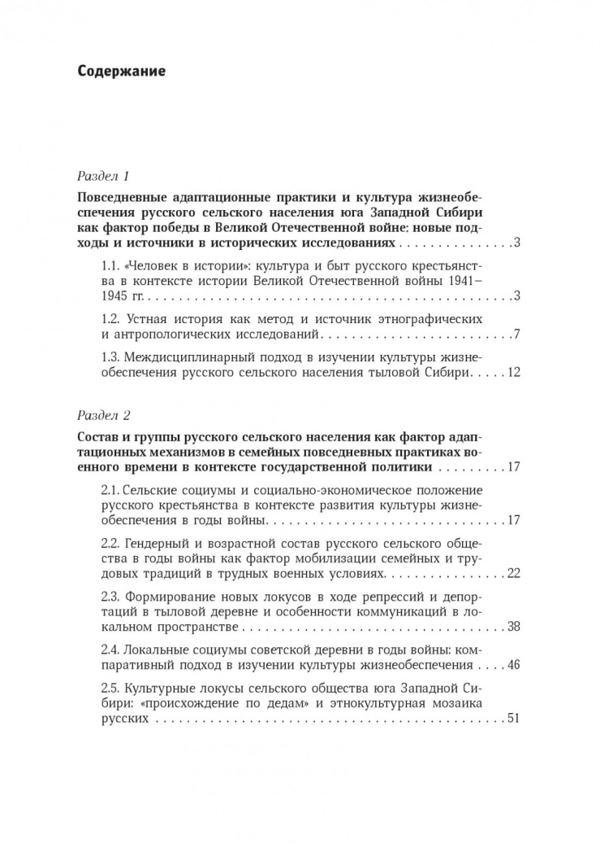
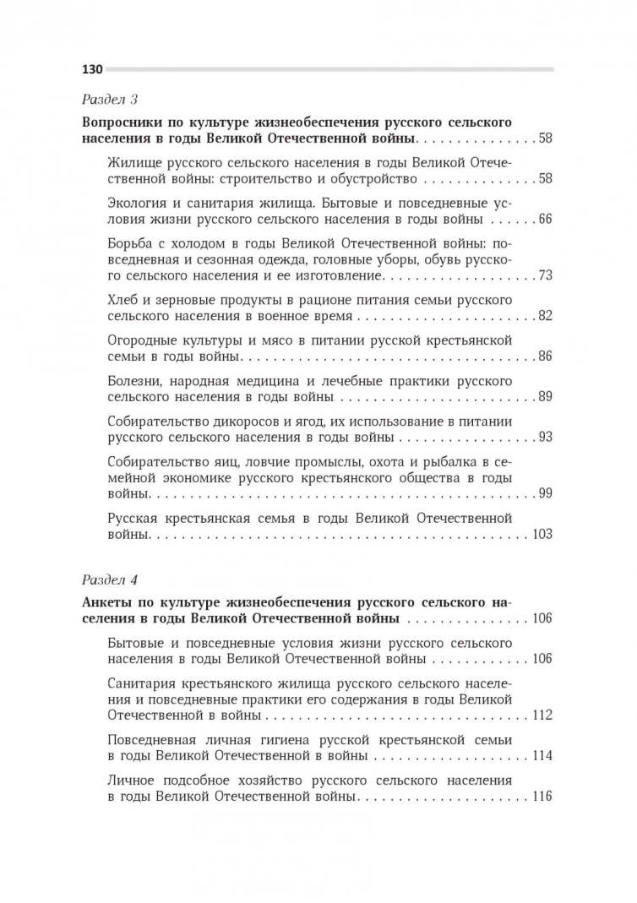
Дополнительная литература по исследовательским технологиям с помощью опроса. Адрес: https://old.altspu.ru/hir/nir_sch/
Или https://old.altspu.ru/history/oi_chair/oi_info/10772-shheglova-tk.html

Slide 11
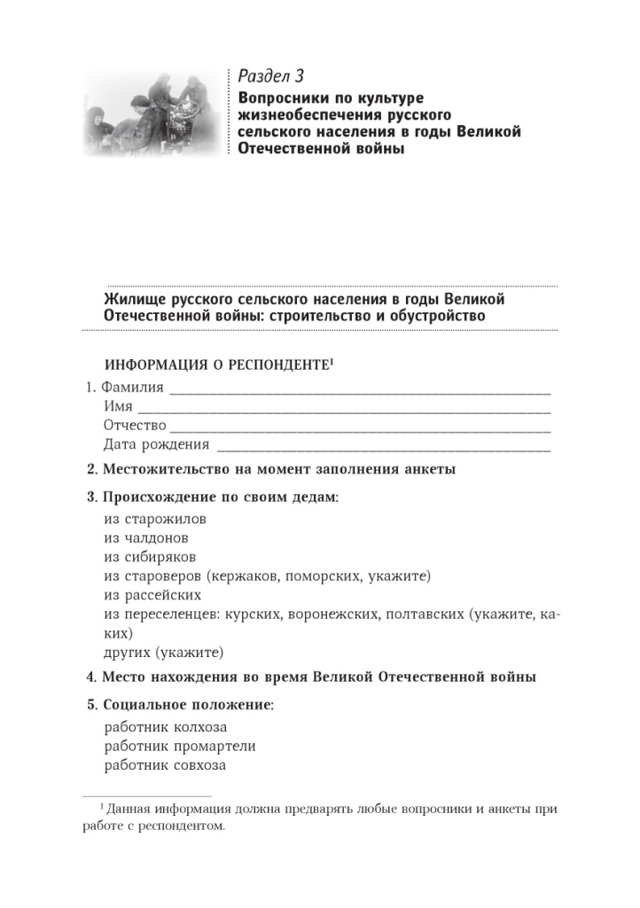
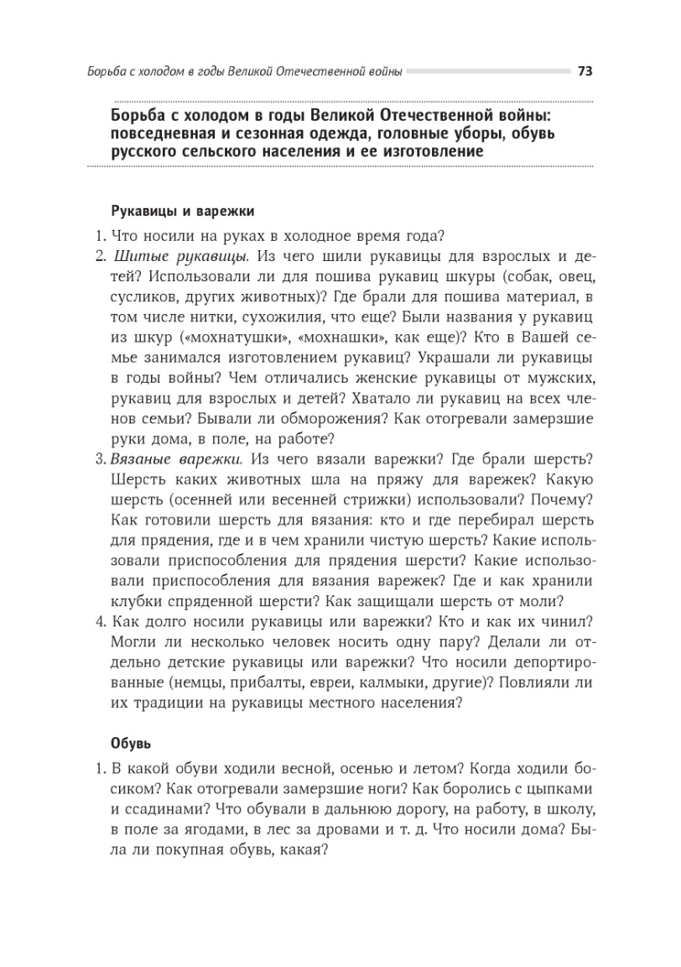

Slide 12
Адрес размещения монографии: https://old.altspu.ru/history/faculty/oi_chair/oi_library/2567-tk-shheglova-derevnya-i-krestyanstvo-altajskogo.html Есть в районных библиотеках Алтайского края

Slide 13
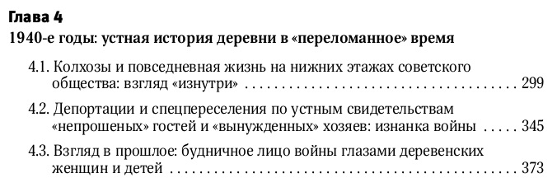
Глава посвященная Войне 1941 -1945 годов

Slide 14
Учебное пособие в котором содержится методика проведения интервью и вопросники по разным проблемам истории XX столетия и по этнографии. Адрес: https://old.altspu.ru/history/nil/lik/lik_ethno/ Есть в районных библиотеках Алтайского края

Slide 15
Адрес для ознакомления: https://old.altspu.ru/history/oi_chair/oi_info/10772-shheglova-tk.html
Будет в районных библиотеках в начале 2020 года

Slide 16
Координаты для связи:
Алтайский государственный педагогический университет
р.т. 385 2 205 388
Адрес: ist-oi@altspu.ru
Сайт: https://old.altspu.ru/history/oi_chair/oi_info/1077
https://old.altspu.ru/hir/nir_sch/
https://old.altspu.ru/history/nil/lik/lik_ethno/

